Slide 1


Slide 2

Om oss
Sveriges största juristbyrå
En del av Fonus-koncernen
Experter inom familje-, fastighet- och företagsjuridik

Slide 3

Vi är rikstäckande – med lokal och digital närvaro
400 engagerade medarbetare
Lokal närvaro - 280 orter runt om i Sverige
Tillgängligt efter kundens behov– personligt eller digitalt
Digitala tjänster

Slide 4

Vad gäller när man är sambo?
Sambolagen omfattar gemensam bostad och bohag som skaffats för gemensam användning
Omfattar t ex inte bil, fritidshus, värdepapper
Ingen arvsrätt

Slide 5
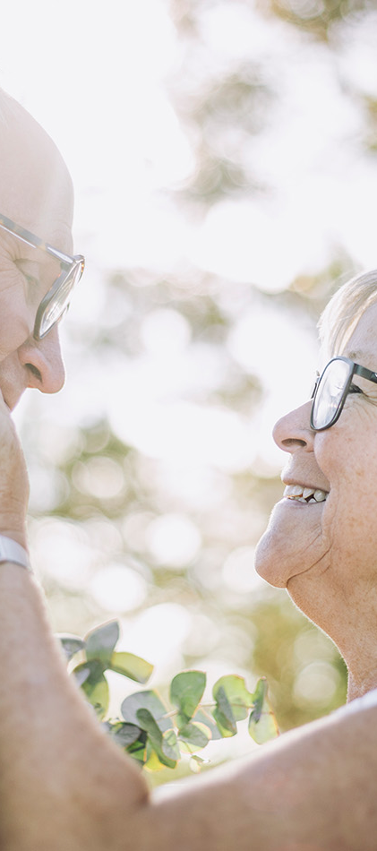
Vad gäller när man är gift?
Makarna äger sina egna tillgångar
Makarna ansvarar för sina skulder
Samäganderätt uppstår inte i och med vigseln
Men det finns två slag av egendom
Giftorättsgods
Enskild egendom

Slide 6
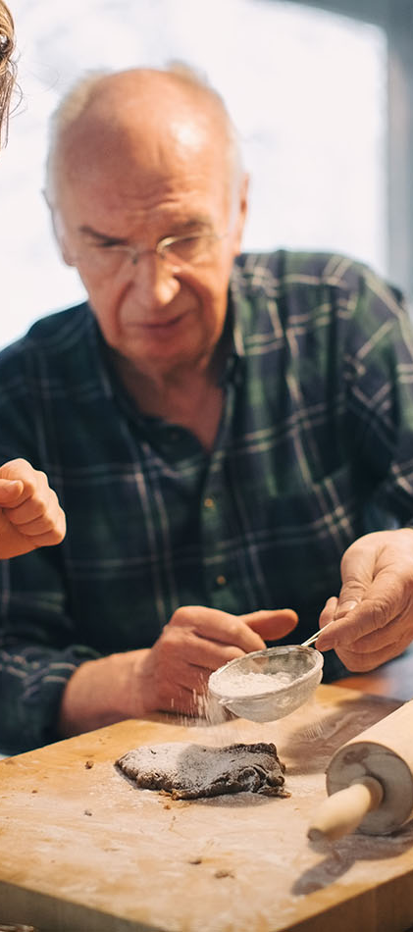
Vem ärver mig?
Din make eller maka
Dina barn och deras avkomlingar (barnbarn och barnbarnsbarn)
Dina föräldrar samt syskon och deras avkomlingar (syskonbarn och syskonbarnbarn)
Dina mor- och farföräldrar samt dina föräldrars syskon farbröder, mostrar osv)

Slide 7

Varför ett testamente?
Sambo
Säkra framtiden
Ändra den legala arvsordningen
Välgörande ändamål
Många inblandade
Ställa villkor
Legat

Slide 8

Förvaring av testamente
Tryggt och säkert hos Familjens Jurist
Fysiskt och digitalt
Meddelande till dödsboet
Hämtas ut mot underskrift
Digital kopia finns kvar

Slide 9

Vad är en framtidsfullmakt?
Alternativ till god man
Välja vem som ansvarar för dina personliga och ekonomiska intressen om du själv inte kan

Slide 10

Kontaktuppgifter
Telefonnummer kontoret i Falun 023-48 88 89
Telefonnummer Kontaktcenter 0771-771 070
falun@familjensjurist.se
familjensjurist.se

Slide 11
Tack!

